Slide 1
Saragosse
Une ville fantastique.
Alicia López, Martín Cabeza, Mara Cerrada.

Slide 2
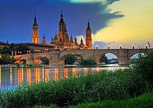
Saragosse, ma ville.
Saragosse est la capitale de l’ Aragon, de la province de Saragosse et de la contrée de Saragosse. Elle est aussi connue comme la capitale de l’ Èbre. L’ altitude de Saragosse est de 208 m.
Saragosse est crée dans l’ année 24 a.C.
Maintenant elle a 664.938 habitants.

Slide 3
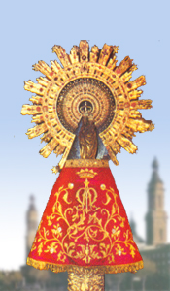
Saragosse, ma ville.
Les personnes qui habitent à Saragosse s’appellent “zaragozano/zaragozana” mais dans la langue populaire, on utilise aussi “maño/maña”.
La sainte patronne est la Vierge du Pilar.

Slide 4
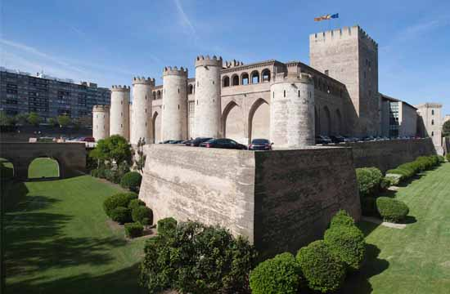
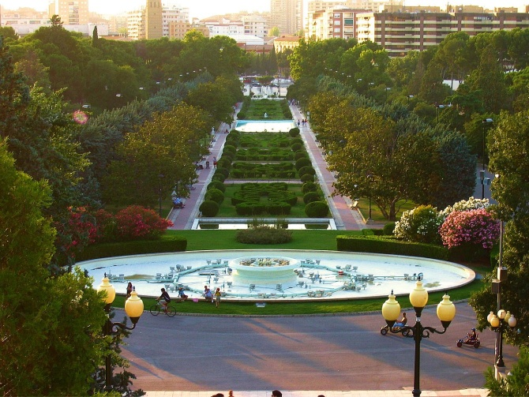
Saragosse, ma ville.
La cathédrale du Pilar, la plus importante, et la cathédrale de la Seo, sont à la place du Pilar. Il y a aussi un palais arabe apellée la Aljafería.
Les parcs les plus importants sont le parc Luis Buñuel, ou parc de l’eau, et le parc José Antonio Labordeta, ou le parc grand.

Slide 5
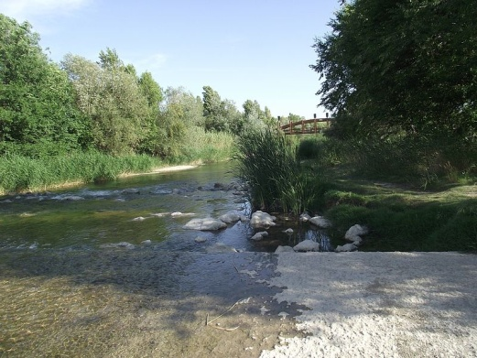
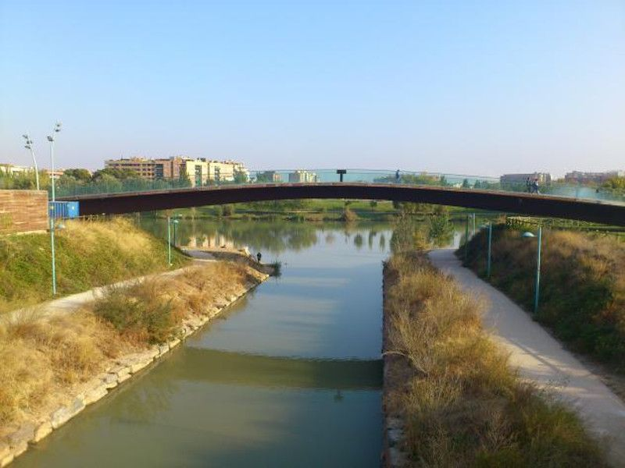
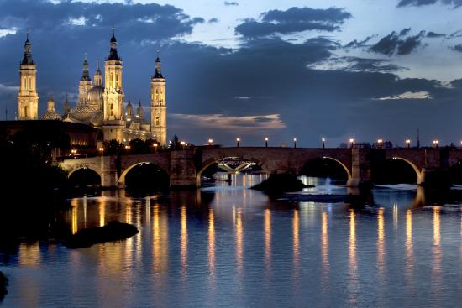
Saragosse, ma ville.
Saragosse est traversée par deux rivières, et un fleuve. Les rivières sont le Huerva et le Gállego, et le fleuve est l’Ébre.

Slide 6
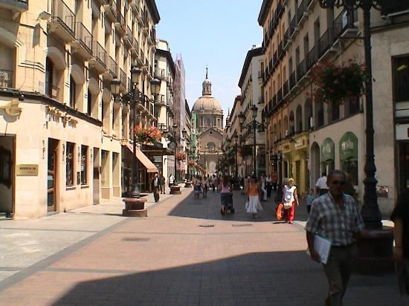
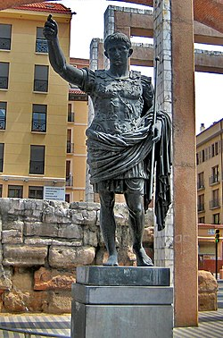
Saragosse et son histoire.
Tout le monde croit que l’histoire de Saragosse commence avec une civilisation ibère appellée Salduie ou Salduba, mais le vrai noyau dans l’histoire de Saragosse se trouve à Caesaraugusta, une colonie crée par les romains dans l’année 24 av. J.C.
Grâce aux romains on peut trouver dans la ville la vieille ville et le “Coso”, des très anciens remparts, le théâtre romain, les termes, le port fluvial.

Slide 7
Saragosse et son histoire.
Dans le VIIIème siécle, Saragosse devient un centre musulman important appellé Medina Albaida Sarakosta.
Les Banu Qasi, qui procèdent de Lleida, ont transformé Saragosse en leur royaume “taifa”. Dans l’année 1.118, Alfonso I el Batallador a conquis Saragosse et il l’avait nommée la capitale du royaume de l’ Aragon.

Slide 8
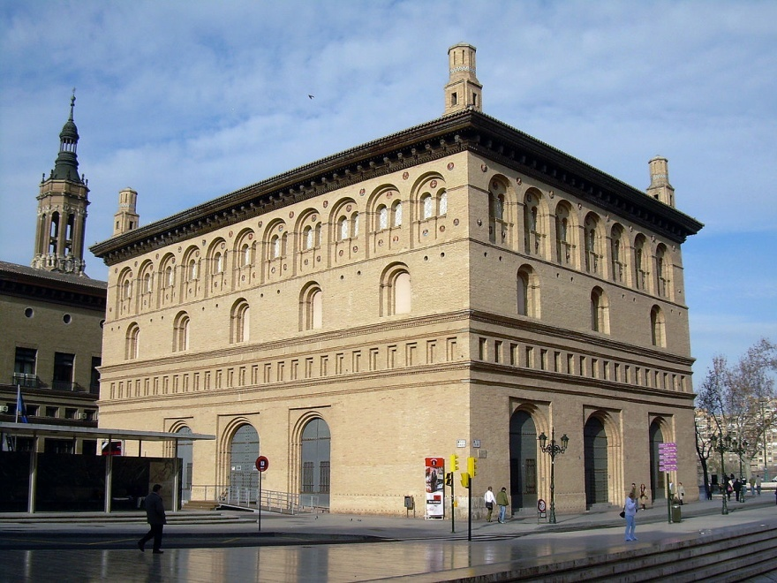
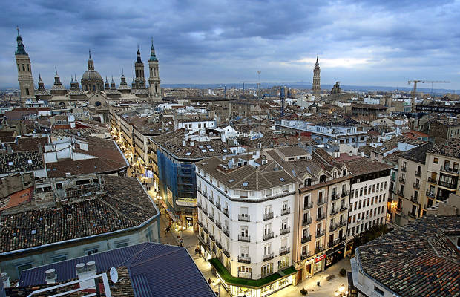
Saragosse et son histoire.
Pendant le royaume du roi Fernando el Católico, apparaît l’ université et la Lonja est construite.

Slide 9
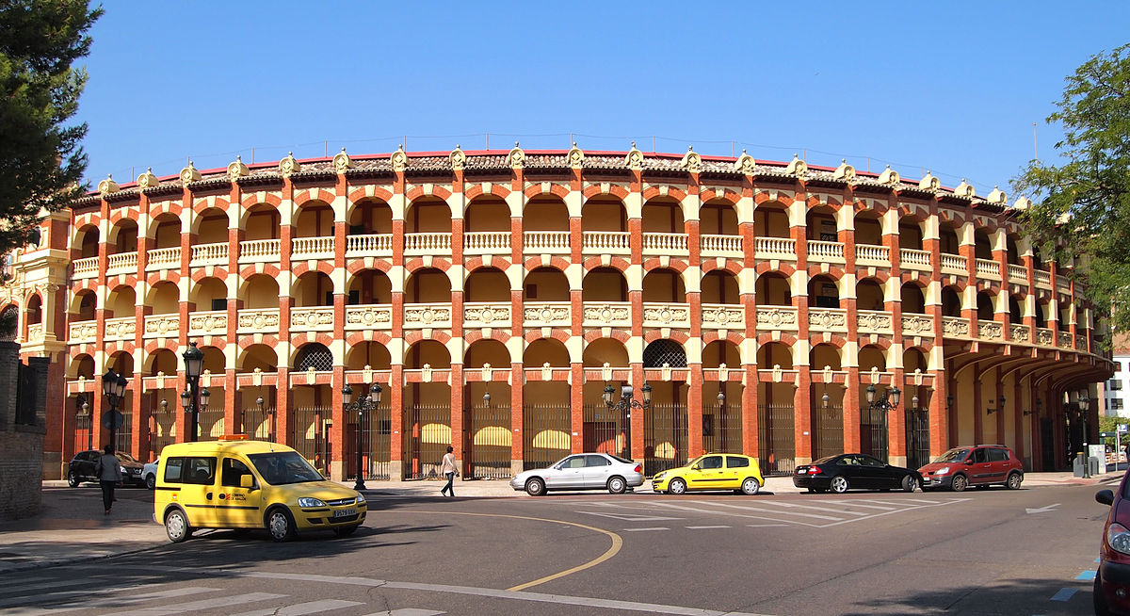
Saragosse et son architecture.
Les arènes de Saragosse sont les deuxièmes plus anciennes de l’Espagne, avec ses 48 mètres de hauteur et sa première place en Espagne. Elle existe il y a plus de 40 ans.

Slide 10
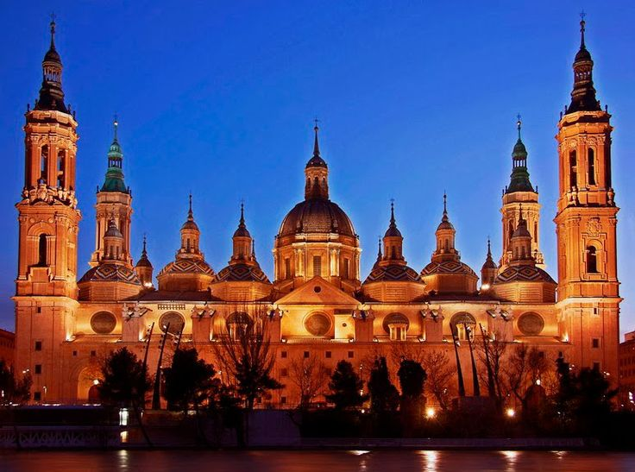
Saragosse et son architecture
La basilique du Pilar c’est un des monuments catholiques les plus importants du monde. Le peintre principal de la basilique est Goya.
La Virgen del Pilar est la sainte patronne de Saragosse et le 12 octobre nous célébrons le jour du Pilar et on l'offre des fleurs.

Slide 11
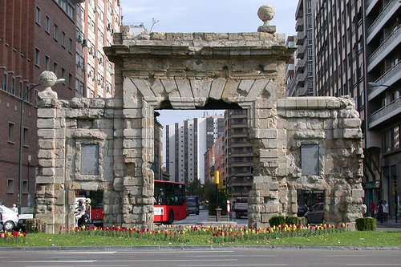
La Porte de Carmen
La Puerta del Carmen est un ancien monument de Saragosse, elle a été construite en 1792 par Agustín Sanz et elle a résisté à des nombreuses guerres comme la guerre des sièges menée par Napoléon.

